Slide 1
المتتابعات والمتسلسلات
المتتابعات والمتسلسلات الحسابية
المتتابعات بوصفها دوال
المتسلسلات الهندسية غير المنتهية
المتتابعات والمتسلسلات الهندسية
نظرية ذات الحدين
البرهان والاستقراء الرياضي
التالي
الصفحة الرئيسية
السابق

Slide 2
التالي
الصفحة الرئيسية
السابق

Slide 3
المتتابعات بوصـفــها دوال
المتتابعة مجموعة من الأعداد مر ّ تبة في نمط محدد أو ترتيب معين و ُ يسمى كل عدد في المتتابعة حدا. ويمكن للمتتابعة أن تكون منتهية أي لها عدد محدد من الحدود مثل: 6 , 4 , 2 , 0 , 2-، أو
غير منتهية حيث تستمر إلى ما لانهاية مثل … , 3 , 2 , 1 , 0. و يرمز للحد الأول في المتتابعة بالرمز a1 ، وللحد الثاني بالرمز a2 ، وهكذا.
التالي
الصفحة الرئيسية
السابق

Slide 4
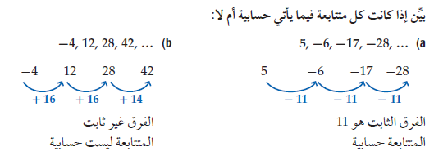
المتتابعة الحسابية
يحدد كل حد في المتتابعة الحسابية، بإضافة قيمة ثابتة إلى الحد الذي يسبقه.
و ُ تسمى القيمة الثابتة الفرق المشترك أو الأساس. فالمتتابعة: 15 , 12 , 9 , 6 , 3 هي متتابعة حسابية؛ لأن لحدودها فرقا مشتركا (ثابتا) حيث يزيد كل حد على الحد الذي يسبقه بمقدار 3 .
مثال 1
يمكنك استعمال أساس المتتابعة الحسابية لإيجاد حدودها.
التالي
الصفحة الرئيسية
السابق

Slide 5
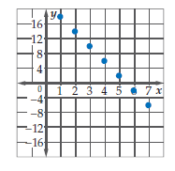
تمثيل المتتابعة الحسابية بيانياً
في المتتابعة الحسابية:18, 14 , 10 , ……………….
a) أوجد الحدود الأربعة التالية في هذه المتتابعة.
 الخطوة الأولى :- لحساب أساس المتتابعة اطرح أي حد من حدود المتتابعة من الحد اللاحق له مباشرة. فأساس المتتابعة المعطاة هو 4- = 14 - 10 . و ُ يم ّ ثل هذا العدد الفرق المشترك بين حدود المتتابعة.
الخطوة الثانية :- لإيجاد الحد التالي. أضف 4- للحد الأخير المعطى.
  وهكذا أضف 4- لكل حد من الحدود التالية.
إذن، الحدود الأربعة التالية للمتتابعة هي: 6- , 2 - , 2 ,6
مجال المتتابعة هو المجموعة {.., 7 , 6 , 5 , 4 , 3 , 2 , 1}
ومدى المتتابعة هو المجموعة:
{...., 6- , 2- , 2 , 6 , 10 , 14 , 18 }
ولذلك ُ تمثل هذه الحدود من المتتابعة بيانيا بالشكل المجاور.
لاحظ أن النقاط التي ُ تم ّ ثل حدود المتتابعة الحسابية تقع على مستقيم واحد، م ّ ما يعني أن المتتابعة الحسابية هي دالة
خطية متغ ّ يرها المستقل هو رقم الحد n ومتغ ّ يرها التابع هو الحد an والميل هو أساسها الذي هو الفرق الثابت.
التالي
الصفحة الرئيسية
السابق

Slide 6
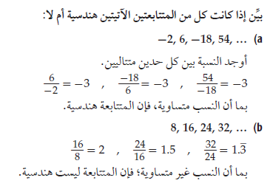
المتتابعة الهندسية
المتتابعة الهندسية نوع آخر من المتتابعات، يمكن الحصول على أي حد من حدودها
بضرب الحد السابق له في عدد ثابت يسمى أساس المتتابعة الهندسية أو النسبة المشتركة للمتتابعة.
متتابعة هندسية؛ لأن النسبة بين لاحظ أن المتتابعة 16 , 4 , 1 ,
كل حد والحد السابق له مباشرة هي نسبة ثابتة، أي أن كل حد في
المتتابعة هو 4 أمثال الحد السابق له مباشرة.
يمكن استعمال أساس المتتابعة الهندسية (النسبة المشتركة) لإيجاد حدود أخرى من حدود المتتابعة.
مثال 1
التالي
الصفحة الرئيسية
السابق

Slide 7
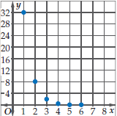
تمثيل المتتابعة الهندسية بيانياً
التالي
الصفحة الرئيسية
السابق

Slide 8
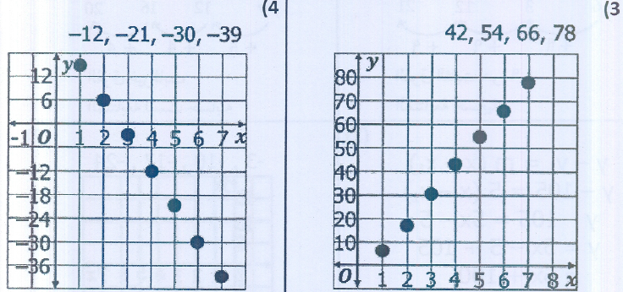
الفرق ثابت 7 نعم
الفرق ثابت -12 نعم
التالي
الصفحة الرئيسية
السابق

Slide 9
النسبة غير ثابتة لا
النسبة ثابتة 3 نعم
التالي
الصفحة الرئيسية
السابق

Slide 10
حسابية
هندسية
غير ذلك
نعم
نعم
التالي
الصفحة الرئيسية
السابق

Slide 11
التالي
الصفحة الرئيسية
السابق

Slide 12
المتتابعات والمتسلسلات الحسابية
لقد استعملت صيغة النقطة والميل في الدرس 1 - 6 لإيجاد قيمة حد معين في متتابعة
حسابية. ويمكنك إيجاد معادلة تستطيع من خلالها إيجاد أي حد من حدود متتابعة حسابية باستعمال الأسلوب نفسه.
ففي المتتابعة الحسابية a1 , a2 , a3 , … , an التي أساسها d يكون:
( y - y1) = m (x - x1) صيغة الميل والنقطة
(x, y) = (n, an), (x1, y1) = (1, a1), m = d ( an - a1) = d(n - 1)
a n = a1 + d (n - 1) بجمع a1 للطرفين
ويمكنك استعمال هذه الصيغة لإيجاد قيمة أي حد من حدود المتتابعة الحسابية، وذلك بمعرفة الحد الأول والأساس.
التالي
الصفحة الرئيسية
السابق

Slide 13
ايجاد حد معين في متتابعة حسابية
أوجد الحد الثاني عشر في المتتابعة: … , 30 , 23 , 16 , 9
 الخطوة الأولى أوجد أساس المتتابعة.
16 - 9 = 7 23 - 16 = 7 30 - 23 = 7
إذن d = 7
 الخطوة الثانية أوجد الحد الثاني عشر.
a n = a1 + (n - 1)dالحد النوني في المتتابعة الحسابية
a 1 = 9 , d = 7 , n = 12 a 12 = 9 + (12 - 1)(7)
9+ 77 = 86
أوجد الحد المطلوب في كل من المتتابعتين الحسابيتين الآتيتين:
التالي
الصفحة الرئيسية
السابق

Slide 14
كتابة صيغة للحد النوني في المتتابعات
التالي
الصفحة الرئيسية
السابق

Slide 15
المتسلسلات الحسابية
يمكن الحصول على المتسلسلة بوضع إشارة الجمع بين حدود المتتابعة. لذا،فالمتسلسلة الحسابية هي مجموع حدود متتابعة حسابية. ويسمى ناتج جمع الحدود n الأولى من المتسلسلة
المجموع الجزئي ويرمز له بالرمز .
في بعض الأحيان، لا بد من إيجاد إحدى القيم a1, an, n ، قبل إيجاد مجموع المتسلسلة الحسابية. وفي هذه الحالة استعمل صيغة الحد النوني.
التالي
الصفحة الرئيسية
السابق

Slide 16
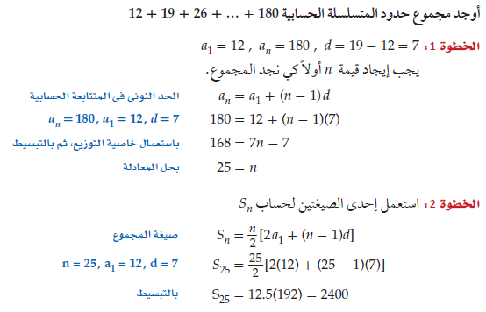
استعمال صيغ الجمع
التالي
الصفحة الرئيسية
السابق

Slide 17
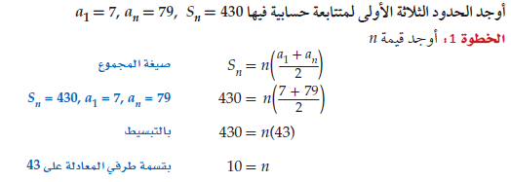
إيجاد الحدود الثلاثة الأولى
التالي
الصفحة الرئيسية
السابق

Slide 18
مجموع المتسلسلة
يمكن كتابة مجموع حدود المتسلسلة بصورة مختصرة باستعمال رمز المجموع.
التالي
الصفحة الرئيسية
السابق

Slide 19
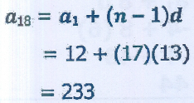
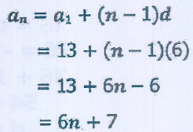
التالي
الصفحة الرئيسية
السابق

Slide 20
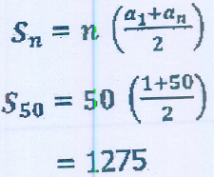
التالي
الصفحة الرئيسية
السابق

Slide 21
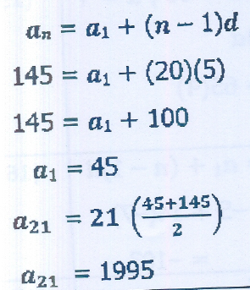
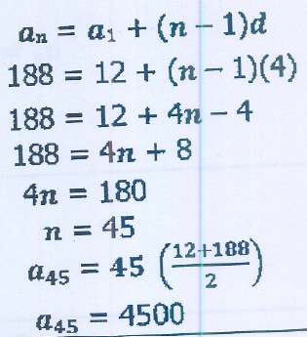
التالي
الصفحة الرئيسية
السابق

Slide 22
التالي
الصفحة الرئيسية
السابق

Slide 23
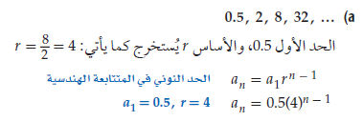
المتتابعات والمتسلسلات الهندسية
كما هو الحال في المتتابعات الحسابية، فإن للمتتابعات الهندسية صيغة للحد النوني تستعمل لإيجاد قيمة أي حد من حدودها.
- اكتب معادلة الحد النوني للمتتابعة الهندسية الآتية
التالي
الصفحة الرئيسية
السابق

Slide 24
التالي
الصفحة الرئيسية
السابق

Slide 25
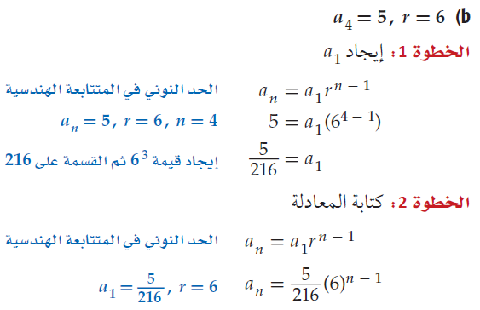
التالي
الصفحة الرئيسية
السابق

Slide 26
الأوساط الهندسية
الأوساط الهندسية هي الحدود الواقعة بين حدين غير متتاليين في متتابعة هندسية،
ويمكن استعمال أساس المتتابعة الهندسية لإيجاد الأوساط الهندسية.
أوجد ثلاثة أوساط هندسية بين العددين 1250 , 2
  الخطوة الأولى : - بما أنه يوجد ثلاثة أوساط هندسية بين الحد الأول والحد الأخير، فإن عدد حدود المتتابعة هو 5 = 2 + 3 ، ولذلك يكون n = 5
  الخطوة الثانية : - أوجد قيمة r
a n = a1 r n – 1 الحد النوني في المتتابعة الهندسية
an = 1250 , a1 = 2 , n = 5 1250 = 2 r 5 - 1
± 5 = r  
  الخطوة الثالثة استعمل r لإيجاد الأوساط الهندسية الثلاثة:
إذن، الأوساط الهندسية هي : 250 - , 50 , 10 - أو 250 , 50 ,
التالي
الصفحة الرئيسية
السابق

Slide 27
المتسلسلة الهندسية
المتسلسلة الهندسية هي مجموع حدود المتتابعة الهندسية. ويرمز لمجموع أول n حدا في المتسلسلة بالرمز ويمكن إيجاده باستعمال أي من الصيغتين الآتيتين:
التالي
الصفحة الرئيسية
السابق

Slide 28
التالي
الصفحة الرئيسية
السابق

Slide 29
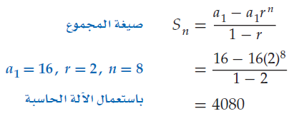
التالي
الصفحة الرئيسية
السابق

Slide 30
التالي
الصفحة الرئيسية
السابق

Slide 31
3 , 3² , 3³ , … , 3⁷
a₇ = a₁ r⁶
a₇ = 3 (3)⁶
a₇ = 2187
a_{n} = ¾ (3)^{n - 1}
a_{n} = -4 (-4)^{n - 1}
a_{n} = 2 (2)^{n - 1}
1 , 5 , 25
1 , 4 , 16
التالي
الصفحة الرئيسية
السابق

Slide 32
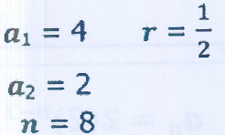
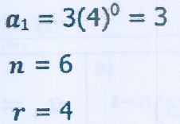
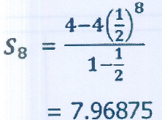
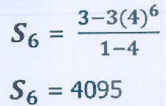
a₁ = 512
a₁ = 1/16
التالي
الصفحة الرئيسية
السابق

Slide 33
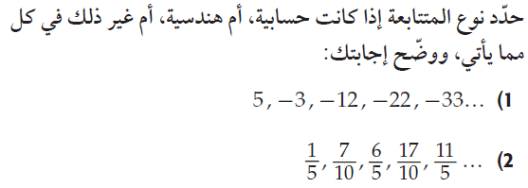
حسابية يوجد فرق ثابت ½
غير ذلك لا يوجد أساس
التالي
الصفحة الرئيسية
السابق

Slide 34
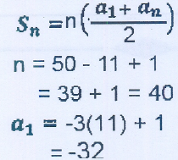
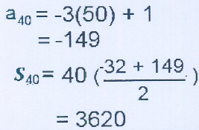
التالي
الصفحة الرئيسية
السابق

Slide 35
a₈ = 512
a₁₀ = 1048576
22412.65
4
765
التالي
الصفحة الرئيسية
السابق

Slide 36
التالي
الصفحة الرئيسية
السابق

Slide 37
المتسلسلات الهندسية الغير منتهية
المتسلسلة الهندسية غير المنتهية هي التي لها عدد لا نهائي من الحدود، وإذا كان مجموعها عددا حقيقيا؛ فإن المتسلسلة تكون متقاربة؛ لأن مجموعها يقترب من عدد حقيقي، أما إذا لم يكن للمتسلسلة مجموع، فإنها تسمى متسلسلة متباعدة.
التالي
الصفحة الرئيسية
السابق

Slide 38
أمثلة
حدد أي المتسلسلتين الآتيتين متقاربة، وأيهما متباعدة:
وعندما تكون المتسلسلة الهندسية اللانهائية متباعدة، لا يوجد مجموع لحدود المتسلسلة لأن قيمة r n تزداد بلا حدود مع زيادة . N والجدول المجاور يو ّ ضح المجاميع الجزئية للمتسلسلة الهندسية المتباعدة … + 64 + 16 + 4 ، حيث كلما زادت قيمة n، فإن Sn تزداد بسرعة كبيرة جدا.
التالي
الصفحة الرئيسية
السابق

Slide 39
مثال
التالي
الصفحة الرئيسية
السابق

Slide 40
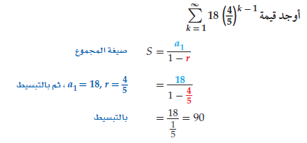
يمكن استعمال رمز المجموع لتمثيل المتسلسلات الهندسية غير المنتهية، وهي التي تستمر حدودها إلى ما لانهاية ؛ أي أنها تستمر دون توقف، و ُ يستعمل الرمز . فوق رمز المجموع للدلالة على ذلك.
الكسر العشري الدوري هو مجموع متسلسلة هندسية لا نهائية. فعلى سبيل المثال
… + 0.000045 + 0.0045 + 0.45 = … 0.454545 = 0.45 . ويمكن استعمال صيغة مجموع المتسلسلة الهندسية اللانهائية لتحويل هذا الكسر العشري الدوري إلى كسر اعتيادي.
التالي
الصفحة الرئيسية
السابق

Slide 41
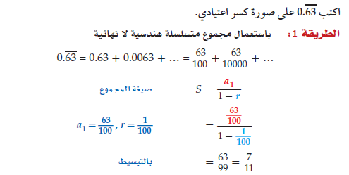
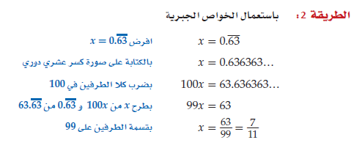
التالي
الصفحة الرئيسية
السابق

Slide 42
متباعدة
متقاربة
غير موجود
880
- 1
غير موجود
التالي
الصفحة الرئيسية
السابق

Slide 43
0.642 , 0.000642 , ….
0.35 , 0.0035 , ….
s = $\frac{0.642}{1 − \frac{1}{100}}$
= $\frac{214}{333}$
s = $\frac{0.35}{1 − \frac{1}{100}}$
= $\frac{35}{99}$
متباعدة
متباعدة
متباعدة
متقاربة
التالي
الصفحة الرئيسية
السابق

Slide 44
غير موجود
غير موجود
غير موجود
24/5
= $\frac{35}{12}$
16
غير موجود
= $\frac{601}{4950}$
= $\frac{164}{33}$
= $\frac{53}{165}$
التالي
الصفحة الرئيسية
السابق

Slide 45
التالي
الصفحة الرئيسية
السابق

Slide 46
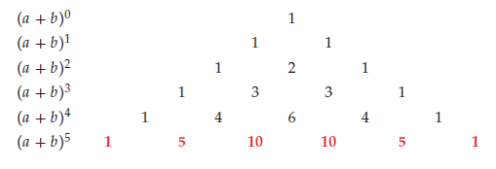
نظرية ذات الحدين
1- مثلث باسكال.
اكتشف الصينيون في القرن الثالث عشر الميلادي نمطا من الأعداد ُ سمِّي لاحقا مثلث باسكال. ويمكن استعماله لإيجاد معاملات مفكوك المقدار
التالي
الصفحة الرئيسية
السابق

Slide 47
مثال
أوجد احتمال اختيار 6 مختصين من المنطقة الأولى، واثنين من المنطقة الثانية وذلك بإيجاد مفكوك (a + b)8
اكتب ثلاثة صفوف إضافية، مستعملا النمط أعلاه.
بجمع قيم معاملات كثيرة الحدود، نجد أنه يوجد 256 توفيقا من مختصين المنطقتين يمكن استئجارهم.
ويمثل العدد 28 في المقدار: عدد التوفيقات التي فيها 6 مختصين من المنطقة الأولى واثنين من المنطقة الثانية، لذلك فإن احتمال استئجار 6 مختصين من المنطقة الأولى، واثنين من المنطقة الثانية أو % 11 تقريبا.
التالي
الصفحة الرئيسية
السابق

Slide 48
نظرية ذات الحدين
يمكن استعمال نظرية ذات الحدين؛ لإيجاد مفكوك ذات الحدين بدلا من استعمال مثلث باسكال تذكر أن
عند استعمال النظرية استبدل n بقيمة الأُس. ولاحظ كيف ستتبع الحدود النمط نفسه في مثلث باسكال، وكيف تتماثل المعاملات.
التالي
الصفحة الرئيسية
السابق

Slide 49
مثال
أوجد مفكوك . (a + b)⁷
الطريقة الأولى باستخدام نظرية التوافيق
استبدل 7 مكان n في نظرية ذات الحدين .
الحل
الطريقة الثانية باستعمال نظرية ذات الحدين
استعمل نظرية ذات الحدين لإيجاد القوى ، وبدلا من إيجاد المعاملات باستعمال التوافيق، استعمل الصف السابع من مثلث باسكال.
التالي
الصفحة الرئيسية
السابق

Slide 50
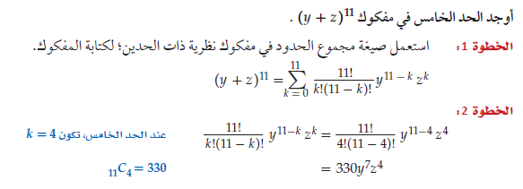
مثال
عندما يكون معاملا الحدين في ذات الحدين غير العدد 1، فإن المعاملات
لن تكون متماثلة. وفي مثل هذه الحالة استعمل نظرية ذات الحدين.
التالي
الصفحة الرئيسية
السابق

Slide 51
g⁹ + 7 g⁶ h + 21 g⁵h² + 35 g⁴h³ + 35 g³h⁴ + 21 g²h⁵ + 7 gh⁶ + h⁷
x⁵ + 15 x⁴ + 90 x³ + 270 x² + 405 x + 243
y⁴ - 16 y³ z + 96 y²z² - 256 y z³ + 256 z⁴
التالي
الصفحة الرئيسية
السابق

Slide 52
$\frac{5!}{6!\left(8−5\right)!}$ (2c)³(-3b)⁵ = - 108864 c³ b⁵
$\frac{5!}{5!\left(0\right)!}$ (5x)⁰(y)⁵ = y⁵
$\frac{5!}{5!\left(0\right)!}$ (3a)⁵(8b)⁰ = 243 a⁵
التالي
الصفحة الرئيسية
السابق

Slide 53
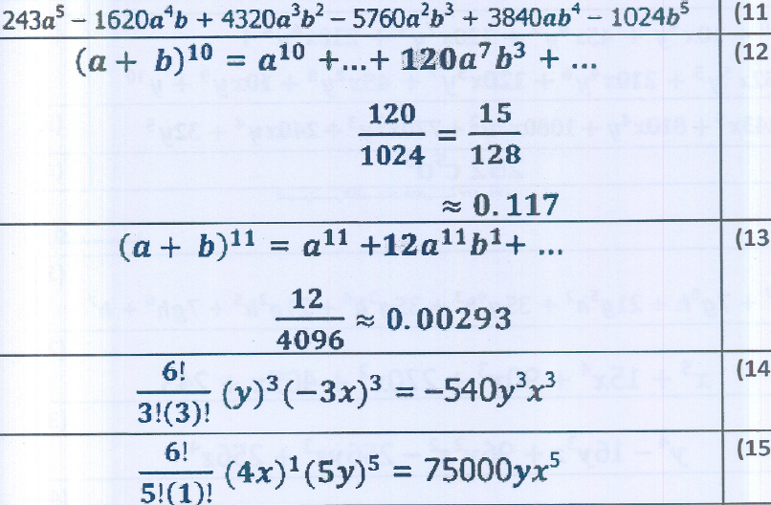
التالي
الصفحة الرئيسية
السابق

Slide 54
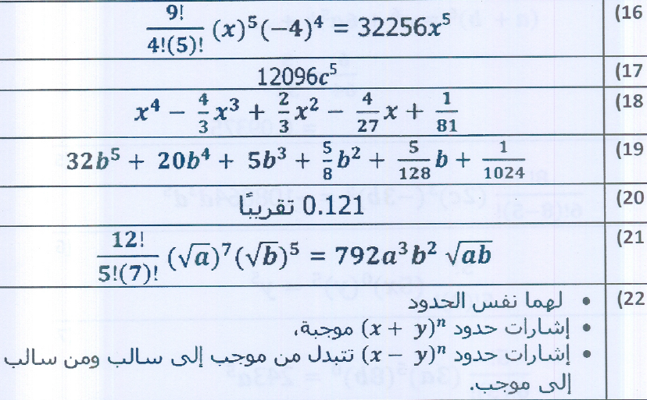
التالي
الصفحة الرئيسية
السابق

Slide 55
التالي
الصفحة الرئيسية
السابق

Slide 56
الاستقراء الرياضي
الاستقراء الرياضي هو أسلوب لبرهنة الجمل الرياضية المتعلقة بالأعداد الطبيعة.
التالي
الصفحة الرئيسية
السابق

Slide 57
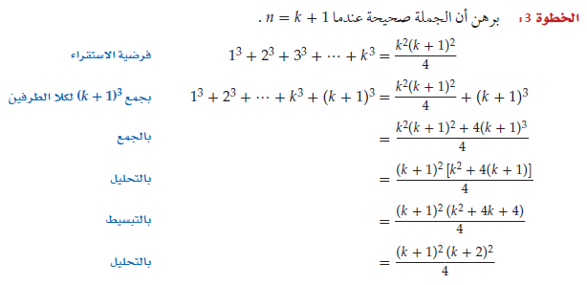
تابع حل المثال
العبارة الأخيرة هي الطرف الأيمن من المعادلة المطلوب إثباتها عندما n = k + 1 ، وبهذا فإن العلاقة الصحيحة عند جميع الأعداد الطبيعية n
التالي
الصفحة الرئيسية
السابق

Slide 58
عنوان الدرس
وكما في برهان المجموع فإن الاستقراء الرياضي يمكن استعماله أيضا لبرهنة قابلية القسمة.
التالي
الصفحة الرئيسية
السابق

Slide 59
تابع حل المثال
يمكن إثبات خطأ جملة رياضية من خلال الاستقراء الرياضي، وأسهل طريقة لعمل ذلك هي إيجاد مثال مضاد تكون عنده الجملة الرياضية خاطئة.
التالي
الصفحة الرئيسية
السابق

Slide 60
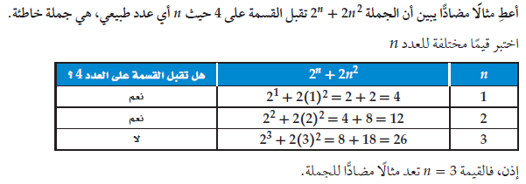
مثال
التالي
الصفحة الرئيسية
السابق

Slide 61
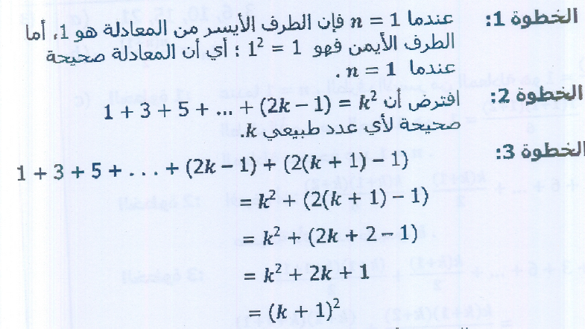
التالي
الصفحة الرئيسية
السابق

Slide 62
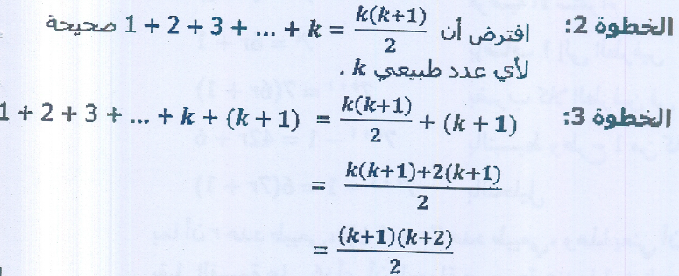
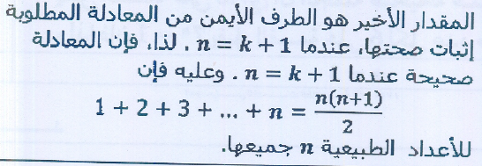
التالي
الصفحة الرئيسية
السابق

Slide 63
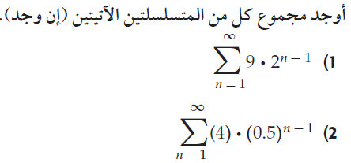
8
لا يوجد
54 , 45 , 36 , 27
129
-5 , -1 , 3 , 7
التالي
الصفحة الرئيسية
السابق

Slide 64
231
24 , 69 , 384
= $\frac{1055}{27}$
136
220
التالي
الصفحة الرئيسية
السابق

Slide 65
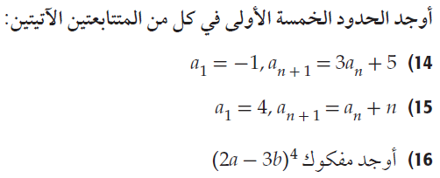
= $\frac{65}{99}$
-1 , 2 , 11 , 38 , 119
4 , 5 , 7 , 10 , 14
16 a⁴ – 96 a³ b + 216 a² b² – 216 a b³ + 81 b⁴
1215
84 c⁶ d³
التالي
الصفحة الرئيسية
السابق

Slide 66
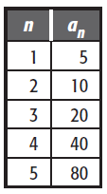
التالي
الصفحة الرئيسية
السابق

Slide 67
التالي
الصفحة الرئيسية
السابق

Slide 68
التالي
الصفحة الرئيسية
السابق

